Slide 1
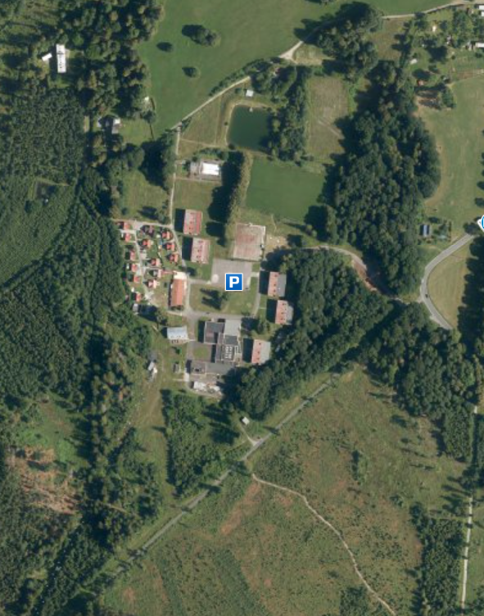








Směr sobota
Směr neděle
Cíl neděle
Cíl sobota
Start oba dny
Nájezd

Slide 2
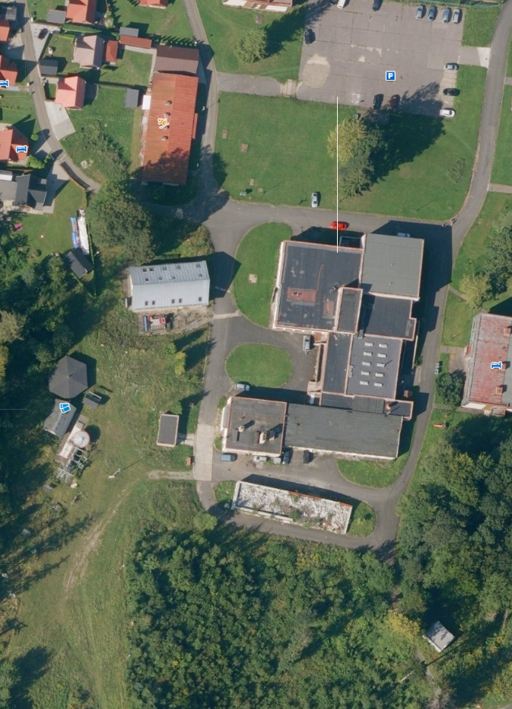
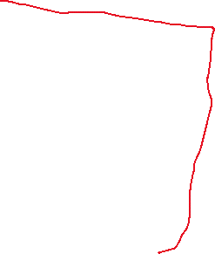
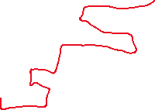
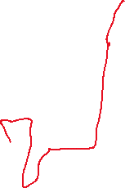


Start
Dětský okruh
sobota
Cíl
Směr

Slide 3
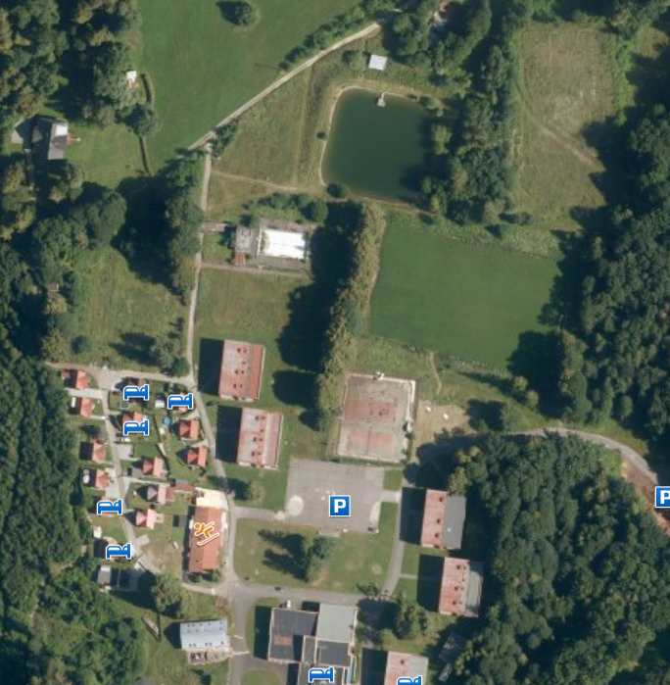


Dětský okruh
neděle
Start i cíl
Směr

